Slide 1
2. Contrat d’achat / vente

Slide 2
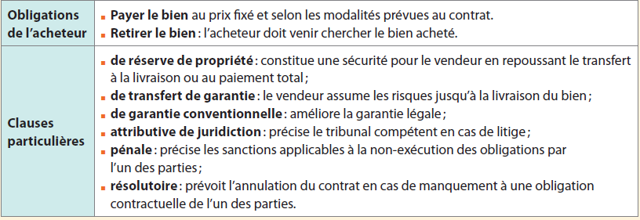
2. Contrat d’achat/vente

Slide 3
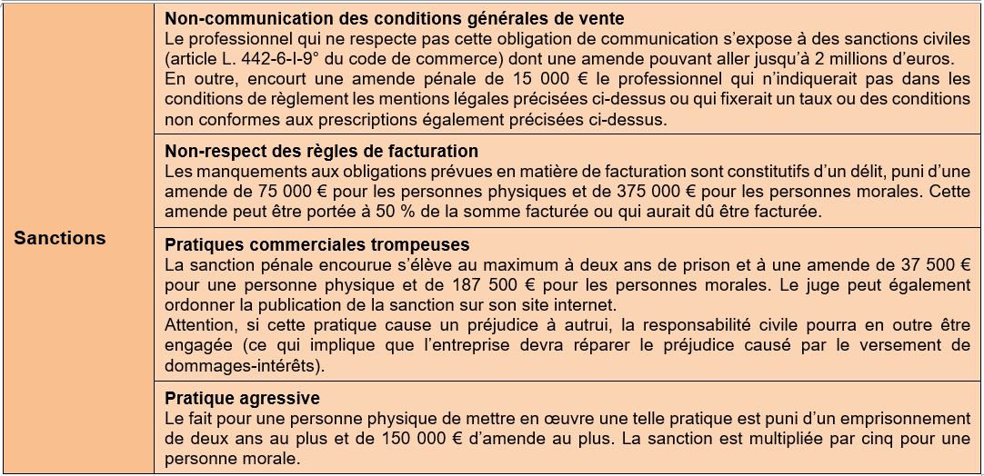
2. Contrat d’achat/vente

